Slide 1


云辉煌、云辉煌ERP
英文版、海外版
介绍说明

Slide 2

PART ONE
管家婆云辉煌
基于版本
云辉煌英文版基于java版本，不区分版本号
云辉煌ERP英文版基于云辉煌H3 16.2版本开发

Slide 3
PART ONE
管家婆云辉煌
云辉煌海外与英文各版本区别
云辉煌
国内服务器部署，只有中文
云辉煌海外版
国外服务器部署，只有中文
云辉煌
云辉煌英文版
国内服务器部署，可以切换中英文（后续八月份随主版本更新上线)
云辉煌海外英文版
国外服务器部署，可以切换中英文
云辉煌海外版需要切换域名登录使用

Slide 4
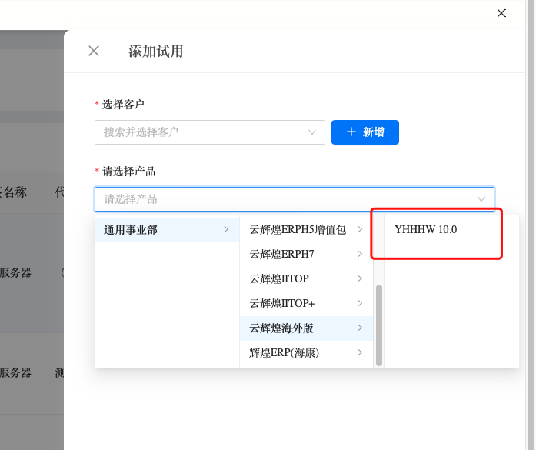
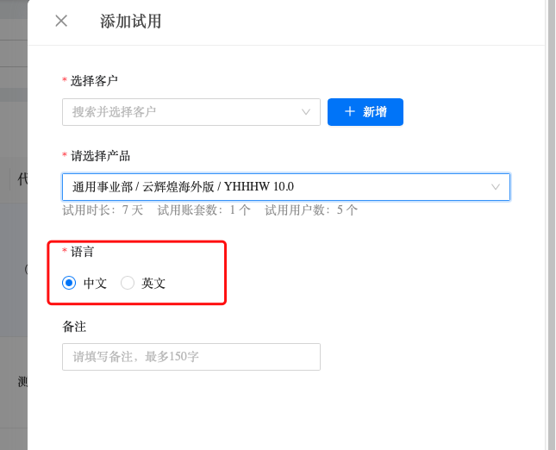
PART ONE
管家婆云辉煌
云辉煌海外版部署方式
在云上管家中选择云辉煌海外版，部署时可选择语言（国内云辉煌英文语言选择随后续八月份主版本更新上线）

Slide 5
PART TWO
管家婆云辉煌
云辉煌ERP海外与英文各版本区别
国内部署
国内服务器（国内使用，只有中文，常规地址登录）
国外部署
国外服务器（国外使用，只有中文，常规地址登录）
云辉煌ERP
国内服务器（国内使用，可切换中英文，英文版专用地址登录）
英文版国内部署
国外服务器（国外使用，可切换中英文，英文版专用地址登录）
英文版国外部署
云辉煌英文版需要切换域名登录使用

Slide 6


PART TWO
云辉煌ERP功能差异
管家婆云辉煌
英文版新增功能
英文版关闭功能
委外类单据、报表
加盟店类单据、报表
生产组装类单据、报表
组合套件单据、报表
零售、会员类单据、报表
请购单
进货费用分摊
销售费用分摊
待摊费用发生
待摊费用摊销
代销类单据、报表
语言切换功能（中/英）

Slide 7
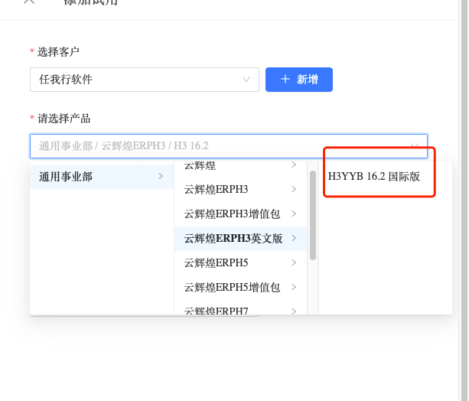
PART ONE
管家婆云辉煌
英文版部署方式
在云上管家中打开试用直接选择国际版部署即可

Slide 8
PART THREE
管家婆云辉煌
各版本登录地址：
云辉煌 | https://www.hhyunerp.com/
云辉煌海外版 | https://overseas.hhyunerp.com/
云辉煌ERP | https://erplogin.hhyunerp.com/
云辉煌ERP英文版 | http://global.hhyunerp.com/

Slide 9
PART FOUR
管家婆云辉煌
英文版购买模式：
英文版购买，年费版本只支持购买年费版本，买断版本只支持购买买断版本
云辉煌海外版只有新加坡服务器统一价格，云辉煌ERP海外部署需要根据需求确定服务器部署以及购买价格
语言包购买即为开通，年费版不独立计算到期时间，到期时间和主产品保持一致，价格根据主产品到期时间计算
例1：客户A通过买三赠一的活动购买云辉煌产品，活动结束后，产品使用到期时间为四年。后客户开通语言包，则需要按照四年标准付费开通
例2：客户B购买英文版过期两个月后续费，到期时间依旧和主产品到期时间一致

Slide 10
PART FOUR
管家婆云辉煌
升级及版本变动：
云辉煌买断版支持升级至云辉煌海外版，年费版暂不支持
支持云辉煌海外版转换为普通云辉煌，但不退费
云辉煌海外版不支持升级至云辉煌ERP海外版
云辉煌英文版暂不支持升级至云辉煌ERP英文版

